Slide 1


UNIVERSIDAD AUTÓNOMA DEL ESTADO DE HIDALGO
ESCUELA SUPERIOR DE ZIMAPÁN
Licenciatura en Derecho
Tema: Teoría general del acto jurídico
Lic. Sonia Reynoso Trejo
Julio – Diciembre 2015

Slide 2

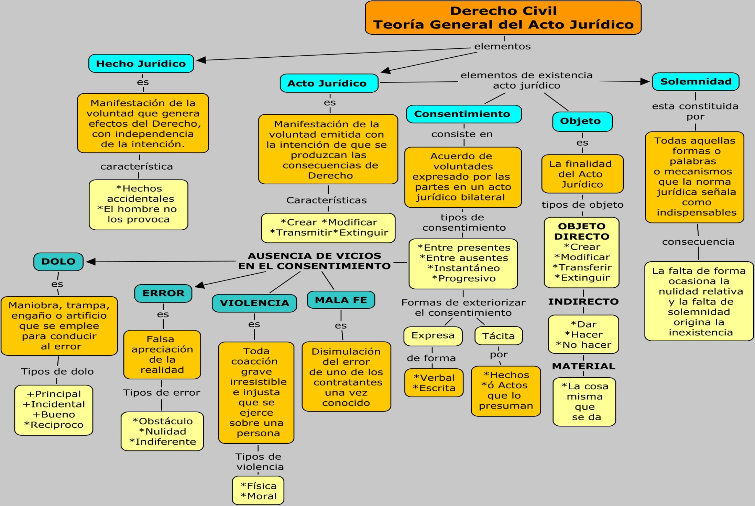
UNIVERSIDAD AUTÓNOMA DEL ESTADO DE HIDALGO
ESCUELA SUPERIOR DE ZIMAPÁN

